Slide 1

3 文档型数据库

Slide 2
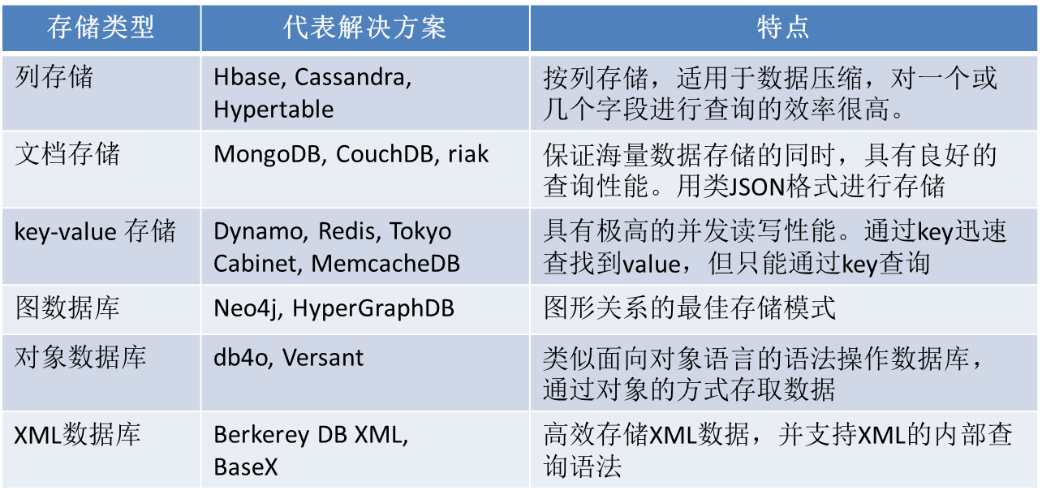
NoSQL数据库的种类

Slide 3
提纲
文档型数据库
MongoDB数据库
MongoDB简介
MongoDB数据模型
MongoDB访问与操作
MongoDB管理命令
MongoDB应用案例
MongoDB实现机制
CouchDB数据库

Slide 4
NoSQL数据库-文档存储
文档是数据库中的主要概念
可存放并获取文档，其格式可以是XML、JSON、BSON等
数据库中的文档彼此相似，但结构不必完全相同，不像关系型数据库那样，表格中每行数据的模式都要相同
向文档中新增属性时，既无需预先定义，也不用修改已有文档内容

Slide 5
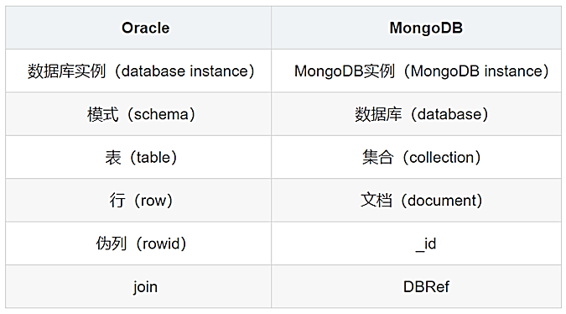
NoSQL数据库-文档存储

Slide 6
NoSQL数据库-文档存储
文档型数据库特性
一致性：开发者可以根据应用程序需要和业务需求，为每次操作指定数据库的“一致性”强度
事务：支持单文档级别的事务，也可以使用NWR协议来实现事务功能
可用性：文档数据库视图用主从数据复制技术来增强可用性
查询：可以使用视图查询，可用物化视图
可扩展性：可用“分片”技术

Slide 7
NoSQL数据库-文档存储
适用案例
事件记录
内容管理系统及博客平台，用来管理用户评论、用户注册、用户配置和面向Web文档
网站分析与实时分析，用来存储页面浏览量或独立访客数会非常方便，而且可以无需改变模式即可新增度量标准
电子商务应用程序，以存储产品和订单

Slide 8
NoSQL数据库-文档存储
不适用案例
包含多项操作的复杂事务，文档数据库不适合执行跨文档的原子操作
查询持续变化的聚合结构，虽然文档数据库对模式不施加任何限制，但是如果要即时查询这些持续可变的实体，那么所用的查询命令也要不断变化，所以就需要以最低级别的粒度来保存聚合，这实际上就等于要统一数据格式

Slide 9
提纲
文档型数据库
MongoDB数据库
MongoDB简介
MongoDB数据模型
MongoDB访问与操作
MongoDB管理命令
MongoDB应用案例
MongoDB实现机制
CouchDB数据库

Slide 10
MongoDB简介
MongoDB 是由C++语言编写的，是一个基于分布式文件存储的开源数据库系统
在高负载的情况下，添加更多的节点，可以保证服务器性能
MongoDB 旨在为WEB应用提供可扩展的高性能数据存储解决方案
官方网址 http://www.mongodb.org/

Slide 11
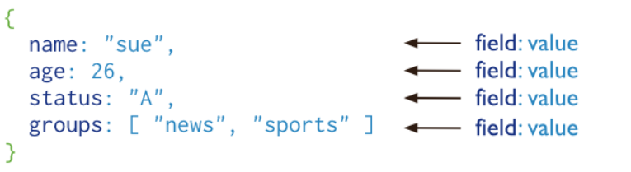
MongoDB简介
MongoDB 将数据存储为一个文档，数据结构由键值(key value)对组成
MongoDB 文档类似于 JSON 对象
字段值可以包含其他文档，数组及文档数组

Slide 12
MongoDB简介
以文档形式存储数据
每个文档都是自包含的数据单元，是一系列数据项的集合
每个数据项都有一个名词与对应值
值既可以是简单的数据类型，如字符串、数字和日期等
也可以是复杂的类型，如有序列表和关联对象
数据存储的最小单位是文档，同一个表中存储的文档属性可以是不同的

Slide 13
MongoDB简介
MongoDB没有提供对连接操作的支持
使用户能够将所有相关的数据存储在一个文档中，避免在外围使用连接
MongoDB不像关系数据库那样提供对事务的支持
保证了文档级别的原子性
使用隔离操作符隔离影响多个文档的写操作

Slide 14
MongoDB发展
2007年10月，MongoDB由10gen团队所发展
2009年2月首度推出
2012年06月06日，MongoDB 2.0.6 发布，分布式文档数据库
2013年04月23日，MongoDB 2.4.3 发布，此版本包括了一些性能优化，功能增强以及bug修复
2013年08月20日，MongoDB 2.4.6 发布
2013年11月01日，MongoDB 2.4.8 发布

Slide 15
MongoDB适用场景
网站数据
Mongo 非常适合实时的插入，更新与查询，并具备网站实时数据存储所需的复制及高度伸缩性
缓存
由于性能很高，Mongo 也适合作为信息基础设施的缓存层
在系统重启之后，由Mongo 搭建的持久化缓存层可以避免下层的数据源过载
大尺寸、低价值的数据
使用传统的关系型数据库存储一些数据时可能会比较昂贵，在此之前，很多时候程序员往往会选择传统的文件进行存储

Slide 16
MongoDB适用场景
高伸缩性的场景
Mongo 非常适合由数十或数百台服务器组成的数据库，Mongo 的路线图中已经包含对MapReduce 引擎的内置支持
用于对象及JSON 数据的存储
Mongo 的BSON 数据格式非常适合文档化格式的存储及查询

Slide 17
MongoDB不适用的场景
高度事务性的系统
如银行或会计系统
传统的关系型数据库目前还是更适用于需要大量原子性复杂事务的应用程序
传统的商业智能应用
针对特定问题的BI 数据库会产生高度优化的查询方式
数据仓库可能是更合适的选择
需要SQL 的问题

Slide 18
MongoDB实际应用案例
Craiglist上使用MongoDB的存档数十亿条记录
FourSquare，基于位置的社交网站，在Amazon EC2的服务器上使用MongoDB分享数据
Shutterfly，以互联网为基础的社会和个人出版服务，使用MongoDB的各种持久性数据存储的要求
bit.ly, 一个基于Web的网址缩短服务
spike.com，一个MTV网络的联营公司
Intuit公司，为小型企业使用MongoDB的跟踪用户的数据
sourceforge.net，资源网站查找，创建和发布开源软件免费，使用MongoDB的后端存储
etsy.com ，购买和出售手工制作物品网站
纽约时报，领先的在线新闻门户网站之一
CERN，著名的粒子物理研究所，欧洲核子研究中心大型强子对撞机的数据使用MongoDB

Slide 19
MongoDB简介-优势
模式灵活
以下两个文档可以同时存在于一个集合中
MongoDB在保存数据时，将数据和数据结构同时以BSON的形式保存起来，并将它作为值和特定的键进行关联
集合不需预先定义模式，减少了关系模式添加属性等结构变更需要的开销
不需要关心集合模式和程序之间的一致性

Slide 20
MongoDB简介-优势
易扩展
MongoDB在最初设计的时候就考虑了扩展的问题
面向文档的数据模型很容易将数据分散在多台服务器上
平衡集群的数据和负载，自动重排文档
开发人员专注于业务逻辑而不必考虑数据扩展的问题

Slide 21
MongoDB简介-优势
丰富的功能
索引
支持通用辅助索引
存储JavaScript
聚合
支持MapReduce和其他聚合工具
固定集合
集合的大小是有上限的，这一点对于日志特别有用
文件存储
支持一种容易使用的协议存储大型文件和文件的元数据

Slide 22
MongoDB简介-优势
性能卓越
文档动态填充，预分配数据文件
用空间换取性能的稳定
将内存管理工作交给OS
动态查询优化器会记住执行查询最高效的方式
管理简便
除了启动服务器之外，不需要对服务器进行额外的管理
主服务器宕机后，系统自动切换至备份服务器，并将备份服务器自动升级为主服务器

Slide 23
MongoDB简介-不足
不支持JOIN查询
不支持事务处理
更新数据时，数据不是实时写入磁盘中，有可能出现数据丢失
MongoDB在保存数据时，需要预留很大的空间，对磁盘的空间需求呈现逐渐增大的趋势

Slide 24
MongoDB教程
http://www.runoob.com/mongodb/mongodb-tutorial.html

Slide 25
提纲
文档型数据库
MongoDB数据库
MongoDB简介
MongoDB数据模型
MongoDB访问与操作
MongoDB管理命令
MongoDB应用案例
MongoDB实现机制
CouchDB数据库

Slide 26
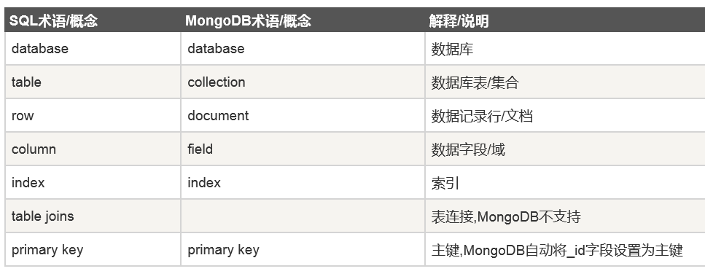
MongoDB术语
Mongodb中基本的概念是文档、集合、数据库

Slide 27
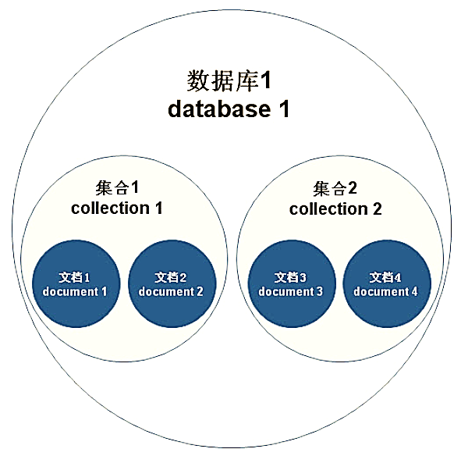
MongoDB逻辑结构

Slide 28
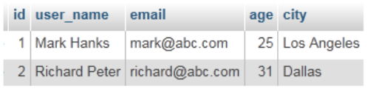
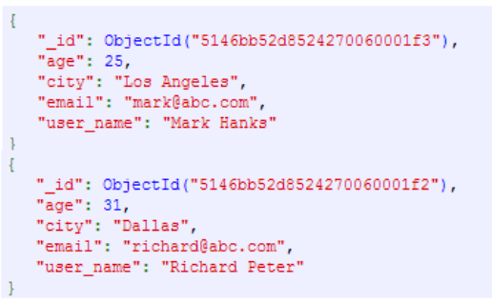
RDB=>MongoDB
”_id”在集合内唯一标识一行

Slide 29
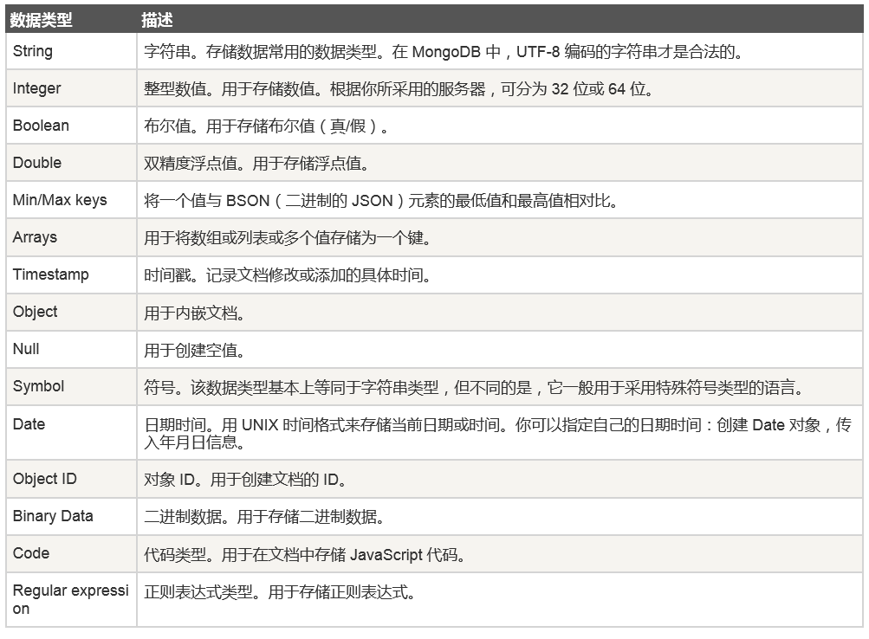
MongoDB数据类型

Slide 30
固定集合
固定集合
固定集合指的是事先创建，并且大小固定的集合
假设一个集合设置了固定大小为100，再添加一条文档的时候，会把最前面的文档剔除，永远只保留100条数据
固定集合特性
固定集合很像环形队列，如果空间不足，最早的文档就会被删除，为新的文档腾出空间
固定集合适用于任何想要自动淘汰过期属性的场景，比如日志文件，聊天记录，通话信息记录等只需保留最近某段时间内的应用场景

Slide 31
提纲
文档型数据库
MongoDB数据库
MongoDB简介
MongoDB数据模型
MongoDB访问与操作
MongoDB管理命令
MongoDB应用案例
MongoDB实现机制
CouchDB数据库

Slide 32
MongoDB安装
MongoDB安装
官方下载 http://www.mongodb.org/downloads
对操作系统支持很全面，如 OS X、 Linux、 Windows、 Solaris都支持，而且都有各自的 32 位和 64 位版本

Slide 33
启动MongoDB
命令行方式启动
执行mongod，启动MongoDB服务器
mongod有很多可配置的启动选项，可以使用mongod --help查看所有选项
MongoDB 默认存储数据目录为/data/db/ (或者 c:\data\db)，默认端口27017，默认HTTP 端口28017
指定dbpath 参数可以修改成不同目录 /Apps/mongo/bin/mongod--dbpath=/data/db

Slide 34
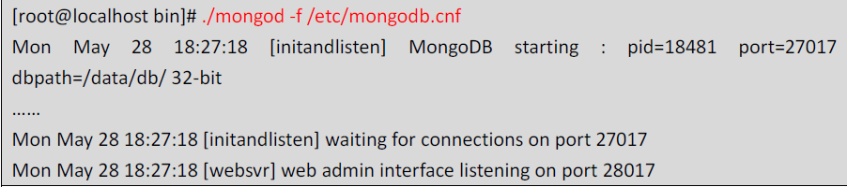
启动MongoDB
配置文件方式启动
如果是一个专业的DBA，那么实例启动时会加很多的参数以便使系统运行的非常稳定，这样就可能会在启动时在mongod 后面加一长串的参数，看起来非常混乱而且不好管理和维护
MongoDB 也支持读取启动配置文件的方式来启动数据库，配置文件的内容如下:

Slide 35
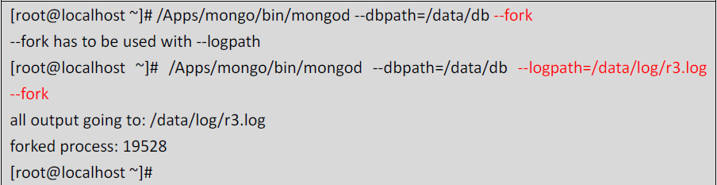
启动MongoDB
Daemon方式启动
上面的两种方式都慢在前台启动MongoDB 进程，但当启动MongoDB 进程的session 窗口关闭时，MongoDB 进程也将随之停止，这非常不安全
MongoDB 提供了一种后台Daemon 方式启动的选择，只需加上一个”--fork”参数即可，可以更方便的操作数据库的启动
如果用到了”--fork”参数就必须也启用”--logpath”参数，这是强制的

Slide 36
启动MongoDB
mongod参数说明
dbpath：数据文件存放路径，每个数据库会在其中创建一个子目录，用于防止同一个实例多次运行的mongod.lock 也保存在此目录中
Logpath：错误日志文件
Logappend：错误日志采用追加模式（默认是覆写模式）
bind_ip：对外服务的绑定ip，一般设置为空，及绑定在本机所有可用ip 上，如有需要可以单独指定
Port：对外服务端口，Web 管理端口在这个port 的基础上+1000
Fork：以后台Daemon 形式运行服务
Journal：开启日志功能，通过保存操作日志来降低单机故障的恢复时间，在1.8 版本后正式加入，取代在1.7.5 版本中的dur 参数

Slide 37
启动MongoDB
mongod参数说明
Syncdelay：系统同步刷新磁盘的时间，单位为秒，默认是60 秒
Directoryperdb：每个db 存放在单独的目录中，建议设置该参数，与MySQL 的独立表空间类似
maxConns：最大连接数，默认2000
Repairpath：执行repair 时的临时目录。在如果没有开启journal，异常down 机后重启，必须执行repair操作

Slide 38
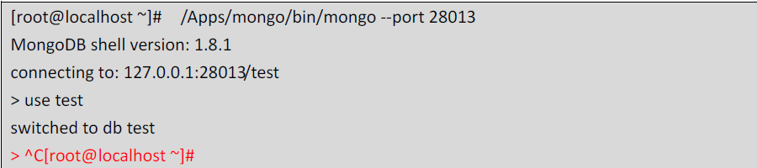
停止MongoDB
MongoDB 提供的停止数据库命令也非常丰富，Control-C、发送shutdownServer()指令及发送Unix 系统终止进程等
Control-C
如果处于连接状态，直接可以通过Control-C 的方式去停止MongoDB 实例

Slide 39
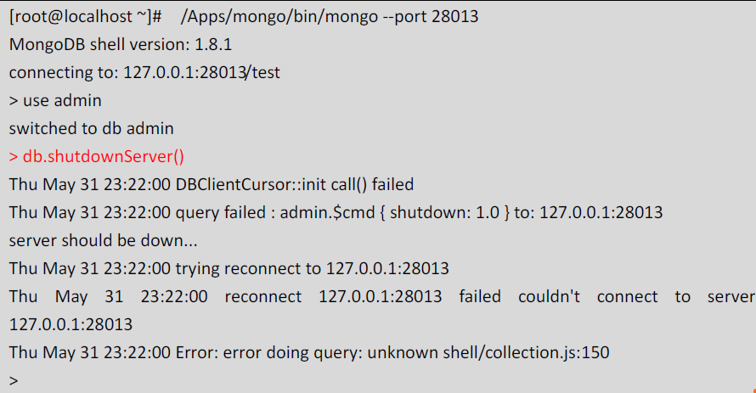
停止MongoDB
shutdownServer()指令
如果处于连接状态，那么直接可以通过在admin 库中发送db.shutdownServer()指令去停止MongoDB 实例，具体如下:

Slide 40
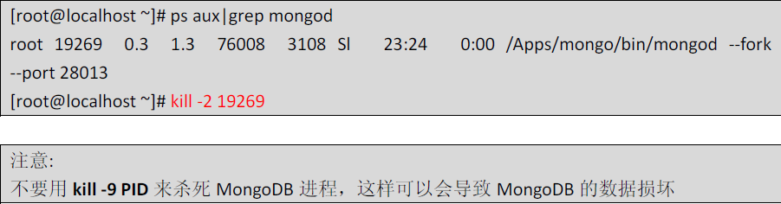
停止MongoDB
Unix系统指令
在找到实例的进程后，可能通过发送kill -2 PID 或kill -15 PID 来停止进程

Slide 41
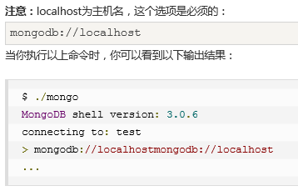
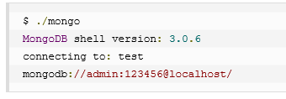
连接MongoDB
通过shell连接MongoDB服务
MongoDB连接命令格式
username:password@hostname/dbname
'username'为用户名，'password' 为密码

Slide 42
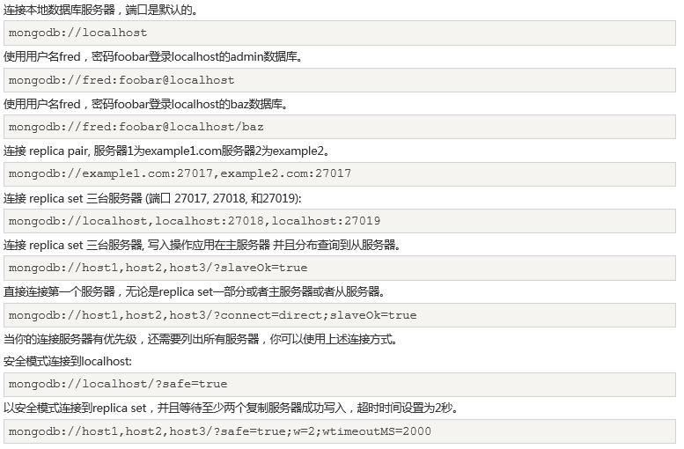
更多连接实例

Slide 43
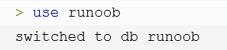
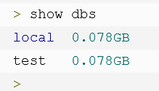
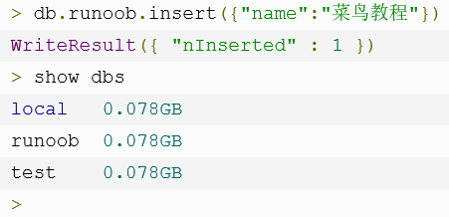
创建数据库
use DATABASE_NAME
查看所有数据库： show dbs
MongoDB 中默认的数据库为 test，如果没有创建新的数据库，集合将存放在 test 数据库中
如果数据库不存在，则创建数据库，否则切换到指定数据库
刚刚创建的数据库并不在列表中，要显示它，需要向 runoob 数据库插入数据
创建集合runoob，并插入一个文档

Slide 44
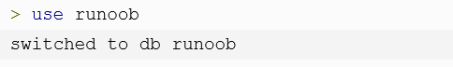
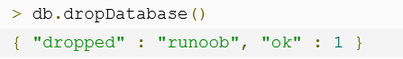
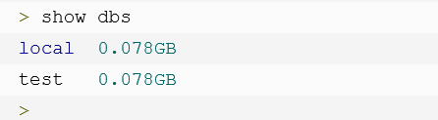
删除数据库
db.dropDatabase()

Slide 45
集合操作
创建一个集合
db.createCollection(name, {capped: <Boolean>, autoIndexId: <Boolean>, size: <number>, max <number>} )
如 db.createCollection(“collName”, {size: 20, capped: true, max: 100})
得到指定名称的集合
db.getCollection("account")
得到当前db的所有集合
db.getCollectionNames()
删除集合
db.collection.drop()
size的优先级比max要高

Slide 46
固定集合操作
固定集合使用
创建固定集合
db.createCollection(“集合名称"，{capped:true，size:1000，max:100});
固定集合
集合容量(KB)
文档数量

Slide 47
固定集合
固定集合示例1
创建c5集合
db.createCollection("c5"，{capped:true，size:1000，max:100});
插入10条数据
for(var i=0，i<=99;i++){ db.c5.insert({name:“aaa"，age:i}) }
查找c5集合的大小
db.c5.count()

Slide 48
固定集合
固定集合示例2
创建c8集合
db.createCollection("c8"，{capped:true，size:10000，max:100});
向集合中插入100条数据
for(var i=0，i<100;i++){ db.c8.insert({name:“aaa"，age:i}) }
查找c8集合的大小
db.c8.count()
返回值100
这时再插入一条数据，也能插入成功，但是再find时，会发现第一条数据被删除了

Slide 49
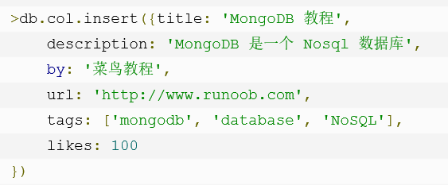
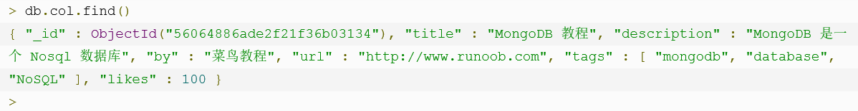
插入文档
insert()
查看已插入文档

Slide 50
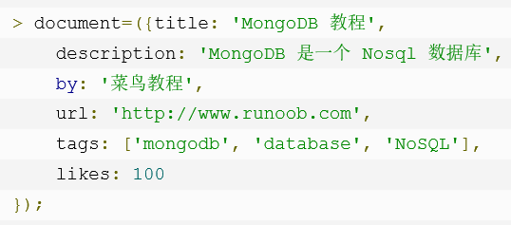
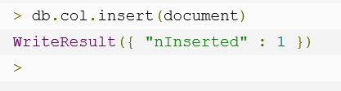
插入文档

Slide 51
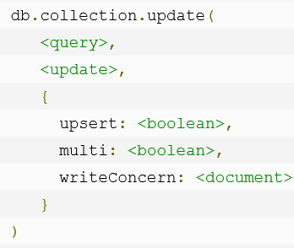
更新文档
update()
query: update的查询条件，类似sql update查询内where
update: update的对象和一些更新的操作符（如$,$inc...）等，也可以理解为sql update查询内set
upsert : 可选，这个参数的意思是，如果不存在update的记录，是否插入objNew,true为插入，默认是false，不插入
multi : 可选，默认是false,只更新找到的第一条记录，如果这个参数为true,就把按条件查出来多条记录全部更新
writeConcern:可选，抛出异常的级别

Slide 52
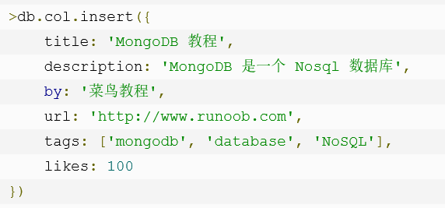
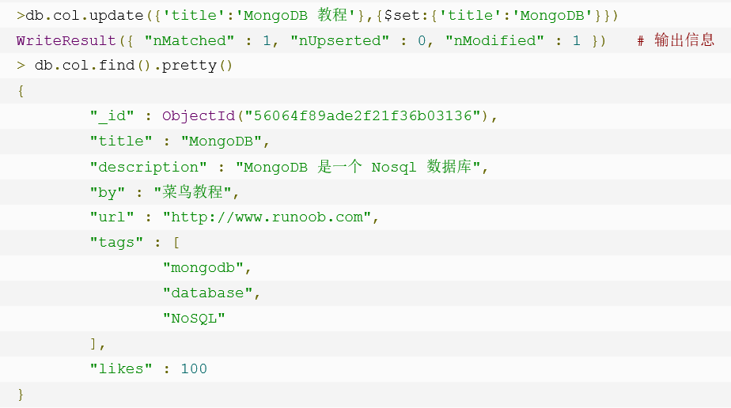
更新文档

Slide 53
更新文档
如需修改多条相同的文档，需要设置 multi 参数为 true

Slide 54
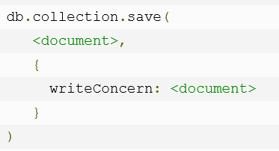
更新文档
save()
document : 文档数据
writeConcern :可选，抛出异常的级别

Slide 55
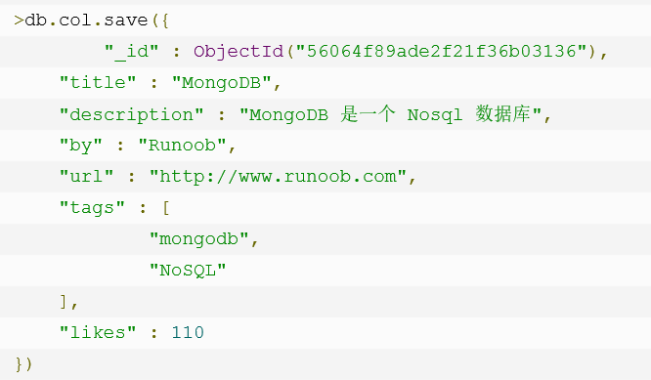
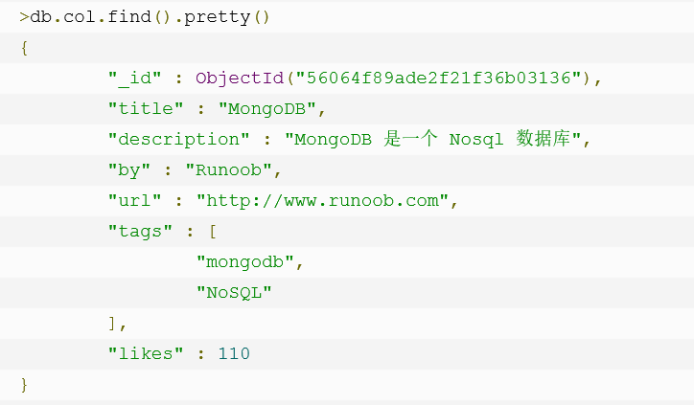
更新文档

Slide 56
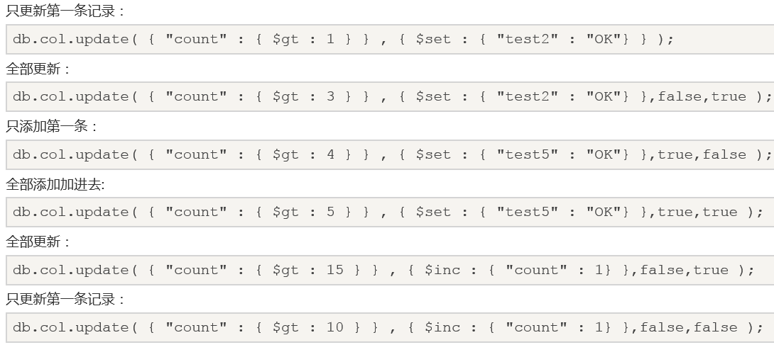
更新文档

Slide 57
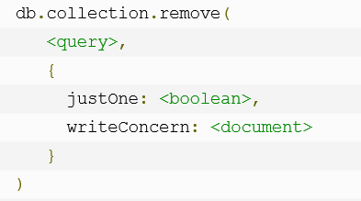
删除文档
remove()
query :（可选）删除的文档的条件
justOne : （可选）如果设为 true 或 1，则只删除一个文档
writeConcern :（可选）抛出异常的级别

Slide 58
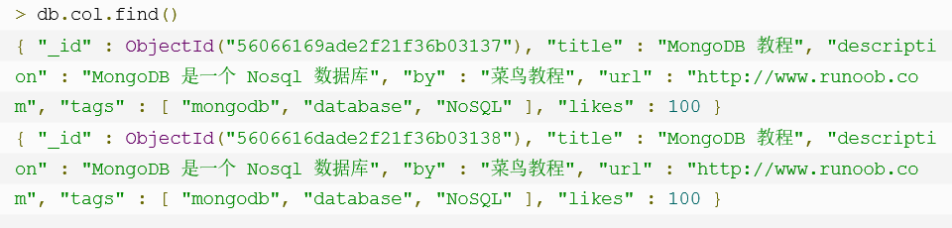
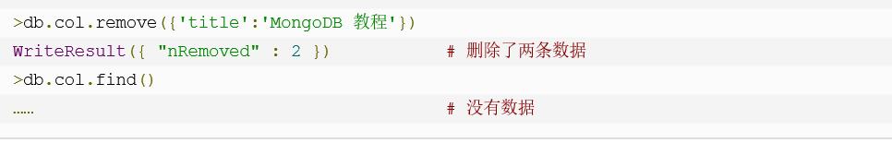
删除文档

Slide 59
删除文档
只删除第一条找到的记录可以设置 justOne 为 1
>db.COLLECTION_NAME.remove(DELETION_CRITERIA,1)
删除所有数据（类似常规 SQL 的 truncate 命令）
>db.col.remove({})
>db.col.find()
>

Slide 60
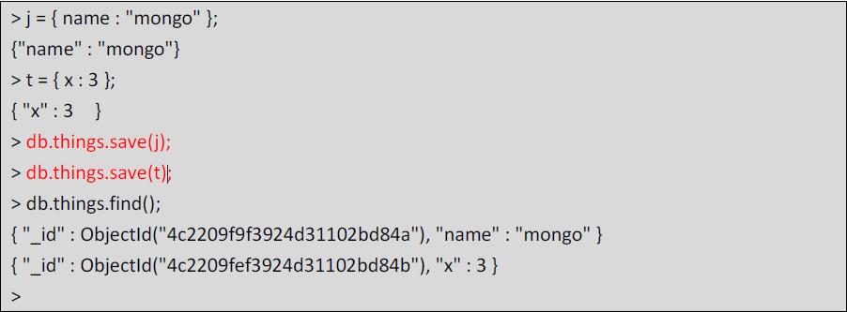
插入文档示例
建立一个things的集合并写入一些数据。建立两个对象j 和t ，并保存到集合中去，在下图中 “>” 来表示是 shell 输入提示符
创建对象j和t
保存对象j和t
查看数据库中
有哪些对象

Slide 61
插入文档
不需要预先创建一个集合，在第一次插入文档时候会自动创建
在文档中其实可以存储任何结构的数据
在实际应用中存储的还是相同类型文档的集合
这个特性在应用中很灵活，不需要类似alter table 语句来修改关系模式
每次插入文档时候数据库创建一个ID，名字是“_id”

Slide 62
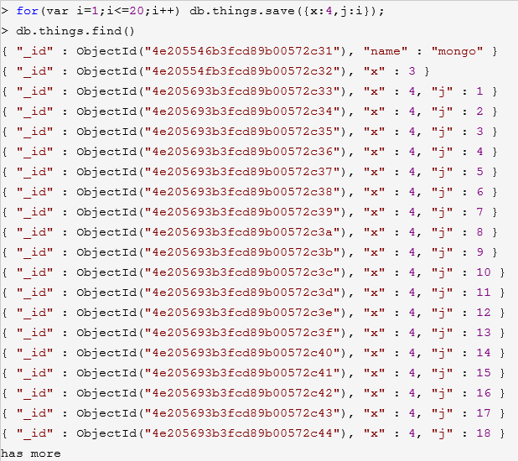
插入文档
利用循环插入更多条记录

Slide 63
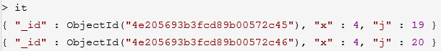
插入文档
循环次数是20，但是只显示到第18 条，还有2条数据没有显示，如果想继续查询下面的数据只需要使用”it”命令，就会继续显示下面的数据
find() 返回一个游标对象，但在上面的例子里，并没有拿到一个游标的变量。所以 shell 自动遍历游标，返回一个初始化的set，并允许继续用 it 迭代输出

Slide 64
插入文档
insert和save的区别：
insert：若新增数据的主键已经存在，则会抛 org.springframework.dao.DuplicateKeyException 异常提示主键重复，不保存当前数据
save：若新增数据的主键已经存在，则会对当前已经存在的数据进行修改操作，不存在则进行插入操作。
insert可以一次性插入一个列表，而不用遍历，效率高；save则需要遍历列表，一个个插入

Slide 65
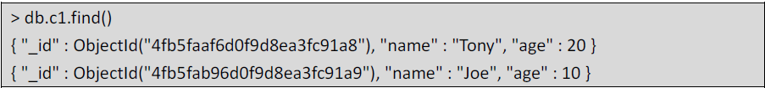
_id key
MongoDB 支持的数据类型中，_id 是其自有产物
存储在MongoDB 集合中的每个文档都有一个默认的主键_id，这个主键名称是固定的，它可以是MongoDB 支持的任何数据类型，默认是ObjectId
向集合写入一个文档，系统会自动生成一个名为_id 的key

Slide 66
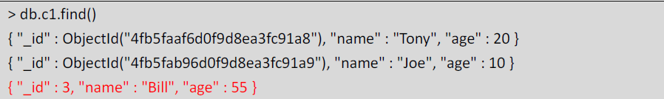
_id key
在MongoDB 中，每一个集合都必须有一个叫做_id 的字段，字段类型默认是ObjectId ，换句话说，字段类型可以不是ObjectId

Slide 67
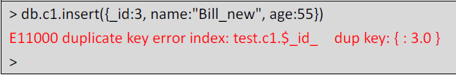
_id key
虽然_id 的类型可以自由指定，但是在同一个集合中_id的值必须唯一，如果插入重复的值的话，系统将会抛出异常，具体如下:

Slide 68

_id key
ObjectID使用12字节的存储空间，是一个由24个16进制数字组成的字符串。ObjectId的12个字节按照如下方式生成：
时间戳：时间戳，前四位是时间戳，单位是秒。可提供秒级别的唯一性；由于时间戳在前，这意味着ObjectId大致按照插入的顺序排列；前四位也隐含了文档的创建时间。
机器：主机的唯一标识符。通常是机器主机的散列值(hash)。这样可以确保不同的机器生成不同的ObjectId。
PID：为了确保在同一台机器上并发的多个进程产生的ObjectID是唯一的，PID产生来自于进程的标识符。
计数器：最后三位是一个自动增加的计数器，确保相同的进程同一秒产生的ObjectId也是不一样的。

Slide 69
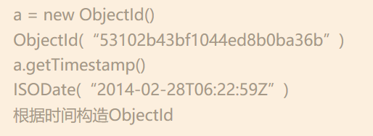
_id key
MongoDB对ObjectId对象提供了getTimestamp()方法来获取ObjectId的时间

Slide 70
查询文档
find() 方法以非结构化的方式来显示所有文档

Slide 71
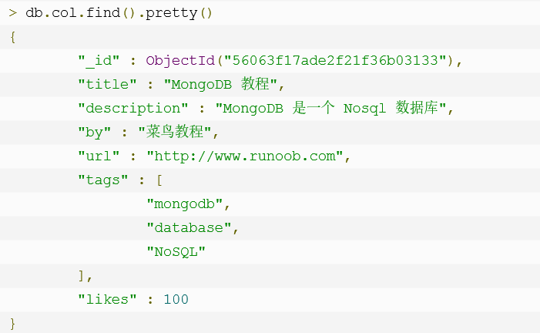
查询文档
pretty() 方法以格式化的方式来显示所有文档

Slide 72
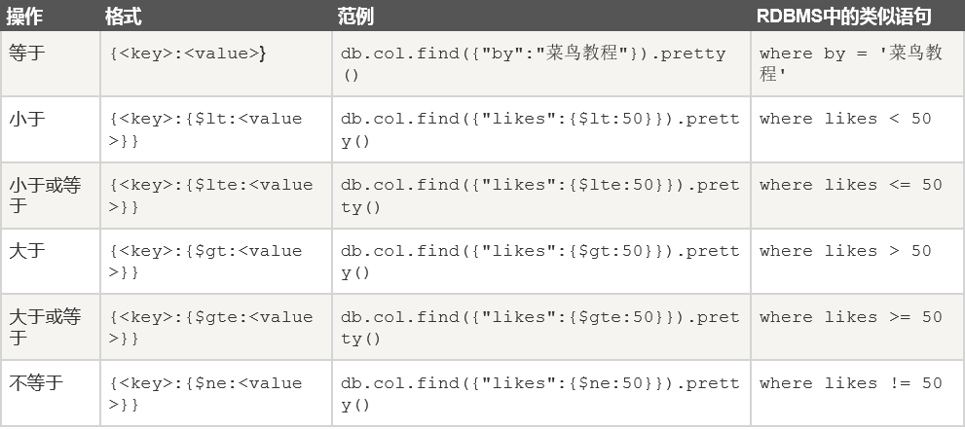
查询与Where 语句

Slide 73
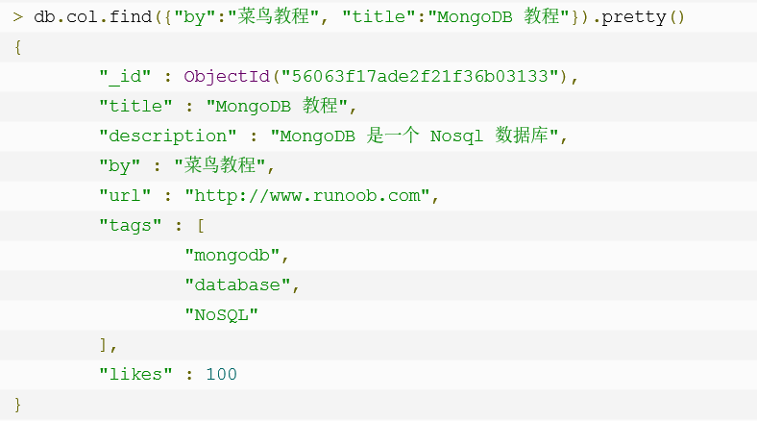
查询与Where 语句
db.col.find({key1:value1, key2:value2}).pretty()
实例中类似于 WHERE 语句
WHERE by='菜鸟教程' AND title='MongoDB 教程'

Slide 74
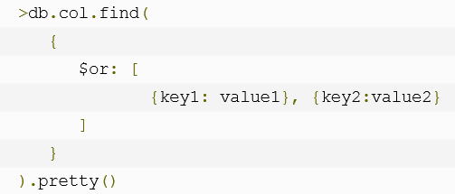
OR 条件
db.col.find({$or:[{"by":"菜鸟教程"},{"title": "MongoDB 教程"}]}).pretty()

Slide 75
AND 和 OR 联合使用
db.col.find({"likes": {$gt:50}, $or: [{"by": "菜鸟教程"},{"title": "MongoDB 教程"}]}).pretty()
'where likes>50 AND (by = '菜鸟教程' OR title = 'MongoDB 教程')'

Slide 76
条件操作符
(>) 大于 ------ $gt
(<) 小于 ------ $lt
(>=) 大于等于 ------ $gte
(<= ) 小于等于 ------ $lte
(<>) 不等于-------$ne

Slide 77
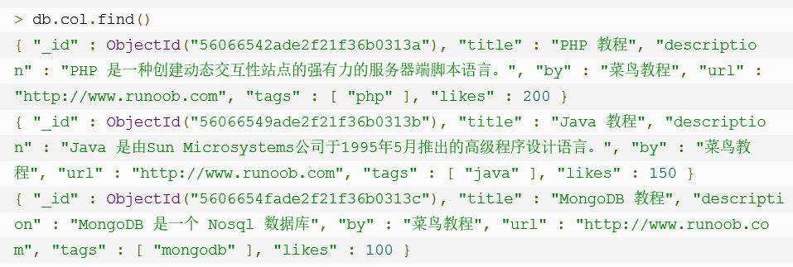
条件操作符示例

Slide 78
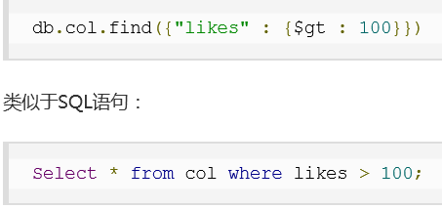
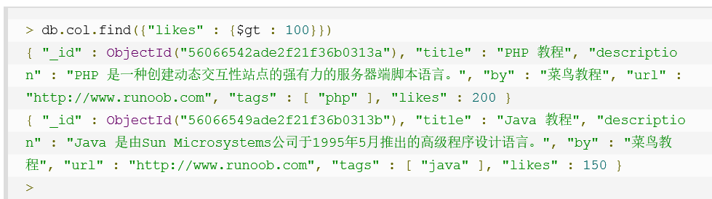
大于操作符 - $gt

Slide 79


大于等于操作符 - $gte

Slide 80


小于操作符 - $lt

Slide 81


小于操作符 - $lte

Slide 82


大于和小于- $lt 和 $gt

Slide 83


条件操作符 $type
$type操作符是基于BSON类型来检索集合中匹配的数据类型，并返回结果

Slide 84
$type 实例
获取 "col" 集合中 title 为 String 的数据
db.col.find({"title" : {$type : 2}})

Slide 85

读取指定数量的数据记录
limit()方法
接受一个数字参数，该参数指定读取的记录条数
db.COLLECTION_NAME.find().limit(NUMBER)

Slide 86

跳过指定数量的数据
skip()方法
接受一个数字参数作为跳过的记录条数
db.COLLECTION_NAME.find().limit(NUMBER).skip(NUMBER)

Slide 87

排序
sort()方法
通过参数指定排序的字段
使用 1 和 -1 来指定排序的方式，其中 1 为升序排列，而-1是用于降序排列
db.COLLECTION_NAME.find().sort({KEY:1})

Slide 88
聚合
用于统计数据返回结果，类似sql语句中的 count(*)
aggregate() 方法
db.COLLECTION_NAME.aggregate(AGGREGATE_OPERATION)

Slide 89

聚合—例子
数据

Slide 90

聚合—例子

Slide 91

聚合

Slide 92
聚合管道
聚合管道将文档在一个管道处理完毕后将结果传递给下一个管道处理
管道操作是可以重复的

Slide 93
聚合管道
聚合框架中常用操作
$project：修改输入文档的结构可以用来重命名、增加或删除域，也可以用于创建计算结果以及嵌套文档
$match：用于过滤数据，只输出符合条件的文档。$match使用MongoDB的标准查询操作
$limit：用来限制MongoDB聚合管道返回的文档数
$skip：在聚合管道中跳过指定数量的文档，并返回余下的文档
$unwind：将文档中的某一个数组类型字段拆分成多条，每条包含数组中的一个值
$group：将集合中的文档分组，可用于统计结果
$sort：将输入文档排序后输出
$geoNear：输出接近某一地理位置的有序文档

Slide 94

管道操作符示例-$project

Slide 95

管道操作符示例-$match

Slide 96

管道操作符示例-$skip

Slide 97


SQL与MongoDB查询

Slide 98

SQL与MongoDB查询

Slide 99

SQL与MongoDB查询

Slide 100
高级查询-not 条件
$not执行一个逻辑not操作在指定的表达式并查询到不匹配表达式的文档
{ field: { $not: { <operator-expression> } } }
db.inventory.find( { price: { $not: { $gt: 1.99 } } } )

Slide 101
高级查询-$all 匹配所有
这个操作符跟 SQL 语法的 in 类似，但不同的是，in 只需满足( )内的某一个值即可，而$all 必须满足[ ]内的所有值
db.users.find({favorite_number : {$all : [6，8]}});
可以查询出 {name: 'David'，age: 26，favorite_number : [ 6，8，9 ] }
但查询不出 {name: 'David'，age: 26，favorite_number : [ 6，7，9 ] }

Slide 102


高级查询-$in 包含
与 sql 标准语法的用途是一样的，即要查询的是一系列枚举值的范围内
$nin：不包含

Slide 103

高级查询- $exists 判断字段是否存在
$exists 判断字段是否存在
查询所有存在 age 字段的记录
db.users.find({age: {$exists: true}});
查询所有不存在 name 字段的记录
db.users.find({name: {$exists: false}});

Slide 104



高级查询- Null值处理

Slide 105

高级查询-$mod取模运算
查询 age 取模 6 等于 1 的数据

Slide 106

高级查询-正则表达式匹配
Notes:
查询name不是T开头的

Slide 107
高级查询-sort 排序
以年龄升序 asc
db.users.find().sort({age: 1});
以年龄降序 desc
db.users.find().sort({age: -1});

Slide 108
高级查询-游标
可选，使用查询操作符指定查询条件
可选，使用投影操作符指定返回的键
声明游标
var cursor = db.collectioName.find(query,projection);
打开游标
Cursor.hasNext() 判断游标是否已经取到尽头
读取数据
Cursor.Next() 取出游标的当前文档，并向下遍历
关闭游标
cursor.close() 关闭游标

Slide 109
高级查询-游标
游标使用语法
游标声明
var cursor = db.collectioName.find(query,projection);
var cursor=db.collectionName.find({filed:value,...})
var cursor = db.cursortest.find({_id:{$lte:10}})
skip()：忽略前面的部分文档，如果文档总数量小于忽略的数量，则返回空集合
var duwa = db.cursortest.find().skip(9990)
cursor.limit(): 限制游标返回的数量，指定了上限
var cursor=db.collectionName.find.limit(1)
cursor.sort()：得到的子集合进行排序，可以按照多个键进行升序降序排序

Slide 110

高级查询-游标

Slide 111

高级查询-游标

Slide 112
高级查询-游标
游标的使用
# 范例：使用游标来修改年龄
var cursor = db.student.find();
while (cursor.hasNext())
{var doc = cursor.next();
db.student.update({"name" : doc.name}, {"$inc" : {"age" : +100}})
printjson (doc);
}

Slide 113

嵌入式文档

Slide 114

嵌入式文档更新

Slide 115



查询

Slide 116

嵌入式文档

Slide 117

引用式文档
通过引用文档的 id 字段来建立关系

Slide 118
引用式文档查询
读取用户地址的对象id（ObjectId）来获取用户的详细地址信息
需要两次查询
第一次查询用户地址的对象id（ObjectId）
第二次通过查询的id获取用户的详细地址信息

Slide 119
索引
如果没有索引，MongoDB在读取数据时必须扫描集合中的每个文件并选取那些符合查询条件的记录
这种扫描全集合的查询效率是非常低的，特别在处理大量的数据时，查询可以要花费几十秒甚至几分钟，这对网站的性能是非常致命的

Slide 120

创建索引
ensureIndex()
db.COLLECTION_NAME.ensureIndex({KEY:1})
1为指定按升序创建索引，-1指定按降序来创建索引

Slide 121

创建索引时的可选参数

Slide 122

索引参数示例

Slide 123

内嵌对象索引

Slide 124

索引删除和重建

Slide 125
索引查询限制
索引不能被以下的查询使用：
正则表达式及非操作符，如 $nin, $not
算术运算符，如 $mod
$where 子句
检测你的语句是否使用索引是一个好的习惯，可以用explain来查看

Slide 126
索引最大范围
集合中索引不能超过64个
索引名的长度不能超过125个字符
一个复合索引最多可以有31个字段

Slide 127
MongoDB性能-索引
MongoDB 提供了多样性的索引支持，索引信息被保存在 system.indexes 中，且默认总是为_id创建索引，它的索引使用基本和 MySQL 等关系型数据库类似
索引是凌驾于数据存储系统之上的另一层系统，所以各种结构迥异的存储都有相同或相似的索引实现及使用接口

Slide 128

MongoDB性能-基础索引
在字段 age 上创建索引， 1(升序);-1(降序)
上例显示出来的一共有 2 个索引，其中_id 是创建集合的时候自动创建的索引，此索引是不能够删除的

Slide 129
MongoDB性能-基础索引
当系统已有大量数据时，创建索引就是个非常耗时的工作，可以在后台执行，需要指定“backgroud:true”

Slide 130

MongoDB性能-文档索引
索引可以建立在任何类型的字段上

Slide 131

MongoDB性能-组合索引
MongoDB 支持组合索引
一个索引结构里面包括一个集合文档的多个字段。注意：不能创建包含hash类型的组合索引
组合索引中字段出现的先后顺序非常重要，除了支持对组合索引的所有字段的查询的完全匹配，组合索引也支持对索引字段的前缀匹配
下图展示了一个拥有两个字段的组合索引：

Slide 132

MongoDB性能-组合索引
组合索引也称复合索引

Slide 133

MongoDB性能-唯一索引
在 ensureIndex 命令中指定”unique:true”即可创建唯一索引
创建唯一索引时，系统报错：“集合中有重复值”，因为集合中有两条在索引字段上重复的数据，所以无法建立唯一索引。

Slide 134

MongoDB性能-强制使用索引
没有使用索引

Slide 135


MongoDB性能-强制使用索引
hint 命令可以强制使用某个索引

Slide 136

MongoDB性能-删除索引
删除索引分为删除某集合的所有索引和删除某集合的某个索引

Slide 137

MongoDB性能-执行计划
MongoDB 提供了一个 explain 命令让我们获知系统如何处理查询请求。利用 explain 命令，我们可以很好地观察系统如何使用索引来加快检索，同时可以针对性优化索引

Slide 138
MongoDB性能-执行计划
explain 命令说明：
Cursor：返回游标类型(BasicCursor 或 BtreeCursor)
BasicCursor(全集合扫描)、BtreeCursor(BTree索引扫描，MongoDB中的索引也是Btree结构)
nscanned ：被扫描的文档数量
n ：返回的文档数量
millis ：耗时(毫秒)
indexBounds：所使用的索引

Slide 139

MongoDB性能-优化器profile
Profile与MySQL中慢查询日志 功能类似，是优化数据库的依据
启动 MongoDB 时加上–profile级别
参数说明
0 – 不开启
1 – 记录慢命令 (默认为>100ms)
2 – 记录所有命令
返回值说明：
was –表示级别

Slide 140

MongoDB性能-查询 Profiling
MongoDB Profile结果保存在系统system.profile中 ，查询这个 Collection 可以获取到 Profile 记录
列出执行时间长于某一限度(500ms)的 Profile 记录：
db.system.profile.find( { millis : { $gt : 5 } } )
参数说明：
ts：该命令在何时执行；info: 本命令的详细信息； query：代表查询； order.order： 代表查询的数据库与集合；reslen：返回的结果集大小(byte)；nscanned: 本次查询扫描的记录数；nquery：后面是查询条件； nreturned：返回记录数及用时；millis: 该命令执行耗时，以毫秒记；

Slide 141
MongoDB性能-性能优化
优化的原则：
如果发现 millis 值比较大，那么就需要作优化
nscanned(扫描的记录数)远大于 nreturned(返回结果的记录数)，可以考虑通过加索引来优化记录定位
reslen 如果过大，那么说明我们返回的结果集太大了，这时请查看 find 函数的第二个参数是否只写上了你需要的属性名
对于创建索引的建议是：如果很少读，那么尽量不要添加索引，因为索引越多，写操作会越慢；如果读量很大，那么创建索引还是比较划算的

Slide 142
MongoDB性能-性能优化
优化手段：
创建索引
限定返回结果条数
使用limit
只查询使用到的字段，而不查询所有字段
采用 capped collection
capped Collections 比普通 Collections 的读写效率高
采用 Server Side Code Execution
Server-Side Processing 类似于 SQL 数据库的存储过程，使用 Server-Side Processing 可以减小网络通讯的开销但是在数据库中涉及到业务逻辑，要慎用
Hint
采用 Profiling

Slide 143
Java连接- - - -环境配置
要确保已经安装了 Java 环境及 MongoDB JDBC 驱动
下载mongo jar包，下载地址：http://mongodb.github.io/mongo-java-driver/
将 mongo-java-driver-3.2.2.jar 包含在 classpath 中
国内 mongodb-driver jar 下载地址：http://central.maven.org/maven2/org/mongodb/mongo-java-driver/

Slide 144

连接数据库-无需验证密码

Slide 145


连接数据库-验证用户名及密码

Slide 146

创建集合

Slide 147

获取集合

Slide 148


插入文档

Slide 149


检索所有文档

Slide 150


更新文档

Slide 151


删除第一个文档

Slide 152
提纲
文档型数据库
MongoDB数据库
MongoDB简介
MongoDB数据模型
MongoDB访问与操作
MongoDB管理命令
MongoDB应用案例
MongoDB实现机制
CouchDB数据库

Slide 153

性能监控
mongosniff
此命令可以从底层监控有哪些命令发送给了 MongoDB ，从中就可以进行分析

Slide 154

性能监控
mongosniff
上一页命令的返回值如下：
将这些输出到一个日志文件中，那么就可以保留下所有数据库操作的历史记录，对于后期的性能分析和安全审计等工作将是一个巨大的贡献

Slide 155

性能监控
Mongostat
此工具可以快速的查看运行中的 MongoDB 实例的统计信息 ，[root@localhost bin]# ./mongostat
参数说明
insert: 每秒插入量；query: 每秒查询量；update: 每秒更新量
delete: 每秒删除量；locked: 锁定量；
qr | qw: 客户端查询排队长度(读|写)
ar | aw: 活跃客户端量(读|写)
conn: 连接数；time: 当前时间

Slide 156

性能监控
db.serverStatus
是最常用也是最基础的查看实例运行状态的命令之一
输出包括：数据库基本信息
锁信息
连接数信息
实用内存信息
索引访问量、命中率信息
网络收发数据信息
增删改查操作数据量信息

Slide 157

性能监控
db.stats
查看数据库状态信息

Slide 158


MongoDB管理-数据导入导出
Mongoexport
参数说明：
-d 指明使用的库，本例中为“my_mongodb”
-c 指明要导出的集合，本例中为”user”
-o 指明要导出的文件名，本例中为“user.dat”

Slide 159

MongoDB管理-数据导入导出
导出CSV格式的文件

Slide 160


MongoDB管理-数据导入导出
mongoimport
导入数据时会隐式创建集合

Slide 161


MongoDB管理-数据导入导出
导入CSV数据
参数说明:
-type 指明要导入的文件格式
-headerline 指明不导入第一行，因为第一行一般是列名
-file 指明要导入的文件路径

Slide 162

MongoDB管理-数据备份
Mongodump备份MongoDB数据库或集合
Mongodump从MongoDB 数据库读取数据，并生成 BSON 文件

Slide 163
数据备份
mongodump命令来备份MongoDB数据，导出所有数据到指定目录中
mongodump -h dbhost -d dbname -o dbdirectory
-h
MongDB所在服务器地址，例如：127.0.0.1，当然也可以指定端口号：127.0.0.1:27017
-d
需要备份的数据库实例，例如：test
-o
备份的数据存放位置，例如：c:\data\dump，当然该目录需要提前建立，在备份完成后，系统自动在dump目录下建立一个test目录，这个目录里面存放该数据库实例的备份数据

Slide 164

mongodump命令可选参数

Slide 165

MongoDB管理-数据恢复
mongodb使用 mongorestore 命令来恢复备份的数据
–drop 参数，可以在恢复的时候先删除集合然后再建立集合并向集合中插入数据

Slide 166
数据恢复
mongorestore 命令来恢复备份的数据
mongorestore -h dbhost -d dbname --directoryperdb dbdirectory
-h
MongoDB所在服务器地址
-d
需要恢复的数据库实例，例如：test，当然这个名称也可以和备份时候的不一样，比如test2
--directoryperdb
备份数据所在位置，例如：c:\data\dump\test
--drop
恢复的时候，先删除当前数据，然后恢复备份的数据
恢复后，备份后添加修改的数据都会被删除，慎用哦！

Slide 167

MongoDB管理-访问控制
MongoDB 可以限制只允许某一特定 IP 来访问，只要在启动时加一个参数 bind_ip
服务端限制只有 192.168.1.103 这个 IP 可以访问 MongoDB 服务
客户端访问时需要明确指定服务端的 IP，否则会报错:

Slide 168


MongoDB管理-访问控制
官方默认的监听端口是 27017，为了安全起见，一般都会修改这个监听端口，避免恶意的连接尝试
将服务端监听端口修改为 28018
客户端访问时不指定端口，会连接到默认端口 27017，对于本例会报错
客户端必须要明确指定端口才可以正常访问

Slide 169

MongoDB管理-访问控制
使用用户名和口令登录(MongoDB 默认的启动是不验证用户名和密码的)
先启用系统的登录验证模块, 在启动时指定 auth 参数
添加新用户root，口令111

Slide 170


MongoDB管理-访问控制
本地客户端连接，但不指定用户，能够连接数据库，但是操作异常
本地客户端连接，指定用户

Slide 171
数据复制
复制是将数据同步在多个服务器的过程
复制的作用
保障数据的安全性
数据高可用性 (24*7)
灾难恢复
无需停机维护（如备份，重建索引，压缩）
分布式读取数据

Slide 172
数据复制原理
复制至少需要两个节点
一个是主节点，负责处理客户端请求
其余的都是从节点，负责复制主节点上的数据
Mongodb常见的搭配方式
一主一从
一主多从

Slide 173

数据复制原理
主节点记录在其上的所有操作oplog，从节点定期轮询主节点获取这些操作，然后对自己的数据副本执行这些操作，从而保证从节点的数据与主节点一致

Slide 174

添加副本
使用rs.add()方法来添加副本
rs.add(HOST_NAME:PORT)

Slide 175
分片
当MongoDB存储海量的数据时，一台机器可能不足以存储数据，也可能不足以提供可接受的读写吞吐量
困难和问题
复制所有的写入操作到主节点
延迟的敏感数据会在主节点查询
单个副本集限制在12个节点
当请求量巨大时会出现内存不足。
本地磁盘不足
垂直扩展价格昂贵

Slide 176

分片

Slide 177
分片
Shard
用于存储实际的数据块，实际生产环境中一个shard server角色可由几台机器组个一个relica set承担，防止主机单点故障
Config Server
mongod实例，存储了整个 ClusterMetadata，其中包括 chunk信息
Query Routers
前端路由，客户端由此接入，且让整个集群看上去像单一数据库，前端应用可以透明使用

Slide 178
提纲
文档型数据库
MongoDB数据库
MongoDB简介
MongoDB数据模型
MongoDB访问与操作
MongoDB管理命令
MongoDB应用案例
MongoDB实现机制
CouchDB数据库

Slide 179











1-用电信息采集案例
终端
数据库
…
云存储平台
云存储平台
MongoDB
…

Slide 180
数据规模
采集系统覆盖用户达3600 余万,接入终端数达220余万、电能表3700 余万
系统数据日增长量达到900 余G，每天数据库新增、更新数据达100 亿条次，历史数据量达200 余T，系统对数据的需求广、计算时效性要求高，计算、分析压力较大
每天批量计算的服务在凌晨4 点用电数据采集完成后即开始计算，在早上8：30 上班前需要计算完成

Slide 181
用电信息采集案例

Slide 182
用电信息采集案例
用电信息采集系统中采集终端上传用电信息至前置通信平台，前置通信平台负责将原始数据帧最终转换为存入应用系统生产数据库和分析数据库的业务数据

Slide 183
启动
当数据采集服务和数据处理单元启动时，从前置通信平台关系数据库加载档案数据，用于数据帧解析和原始数据转存
每隔15分钟同步更新一次

Slide 184
策略
数据采集服务首先对原始数据进行本地缓存，然后再将文件上传至MongoDB私有云，而没有把原始数据直接以键值对形式写入MongoDB私有云
一方面可以有效的保证原始数据的安全性，在很大程度上避免因网络中断，机房断电等异常造成的数据丢失
另一方面，缓存后的文件写入MongoDB，与键值对写入MongoDB相比，前者速度快的多，能更好适应高速采集数据流的大数据处理

Slide 185

用电信息采集案例
利用多台服务器以MongoDB为基础构建了原始采集数据的云存储架构
通过复制集的应用，利用多台机器之间的异步复制达到故障转移和冗余。每三个Mongo服务构成一组复制集，彼此相互进行“心跳”检测，实现数据的高可用性
……
主节点
主节点
副本节点
副本节点
副本节点
副本节点

Slide 186
用电信息采集案例
海量数据的读写分离：通过云存储技术的使用，结合复制集技术的应用，复制的数据库能很好的适用于读扩展
可以将查询路由到更多的副本上，这样查询就会发送到从节点上执行，从而实现将“读写请求”按实际负载情况进行均衡分布的效果、增大吞吐量

Slide 187

用电信息采集案例
海量数据的均衡分布： 众多服务器构建的私有云利用自动分片机制，各数据片段均衡写入到各工作节点的存储系统中
对均衡策略进行了优化，通过路由mongos获取分片所在节点负载，在迁移源分片与目标分片选取等环节加入负载因素的考虑，从数据量和负载两方面实现均衡
20
20
20
20
20
20
40
40
40

Slide 188


2-人社大数据平台

Slide 189

人社大数据平台技术

Slide 190

人社电子档案袋

Slide 191

档案袋结构

Slide 192



智能档案搜索
智能交互
记录一生
费用摘要
按天显示费用明细

Slide 193
人社大数据计算-个人账户计息
3.08亿
3.99亿
2.02亿
1.55亿
1.29亿
24小时
30小时
18小时
24小时
12小时
济南
烟台
潍坊
淄博
威海
…
大于30亿
SQL数据库压力大
不能水平扩展
大于1周
分布式计算
HBase
……
NoSQL，水平扩展，提升性能
小于1天

Slide 194
MongoDB应用案例-文档及评论
MongoDB作为文档型数据库，比关系型数据库更加擅长存放复杂类型的数据。
本案例模仿类似微信朋友圈文章管理

Slide 195
MongoDB应用案例-文档及评论
使用关系数据库管理网络发布的文章时，需要有文件表、评论表、点赞表和附件表，其中评论表、点赞表和附件表都持有文章表主键。
使用MongoDB时，只需要一个文章集合就可以，这个集合包括，文章内容属性，文章发表时间属性，文件状态属性，评论数组属性，点赞数组属性，文章附件数组属性。

Slide 196
MongoDB应用案例-文档及评论
通常的操作是：先查询文章列表，再根据用户选择查询某一篇文章的详细信息，详细信息中包括文章内容，附件，点赞信息和评论信息。
这样的需要使用关系型数据库也可以很好地胜任，只是在查询详细信息时使用关联从四个表中获取数据。
如果需要在文章列表中就展示文章内容、评论、附件和点赞信息(这样的需要也是存在的，比如微信的朋友圈就是这样)。此时使用关系型数据库就障碍，需要先从文章表中查询出文章列表，在根据每一个文章的主键到其他表中获取信息，需要执行大量SQL，而在这样的需求下mongoDB任然是只需要执行一次查询就可以获取到全部数据。

Slide 197

MongoDB应用案例-文档及评论
新增数据

Slide 198

MongoDB应用案例-文档及评论
向文章中添加评论

Slide 199

MongoDB应用案例-文档及评论
删除评论

Slide 200

MongoDB应用案例-文档及评论
修改评论

Slide 201

MongoDB应用案例-文档及评论
查询部分评论和总的赞数

Slide 202

MongoDB应用案例-文档及评论
查询最近30条点赞和评论信息

Slide 203
提纲
文档型数据库
MongoDB数据库
MongoDB简介
MongoDB数据模型
MongoDB访问与操作
MongoDB管理命令
MongoDB应用案例
MongoDB实现机制
CouchDB数据库

Slide 204
体系结构
一个运行着的 MongoDB 数据库就可以看成是一个 MongoDB Server
Server 由实例和数据库组成，在一般的情况下一个 MongoDB Server 机器上包含一个实例和多个与之对应的数据库
MongoDB 中一系列物理文件(数据文件，日志文件等)的集合或与之对应的逻辑结构(集合，文档等)被称为数据库
Notes:
数据库（database）：物理操作系统文件或磁盘（ disk）的集合。使用Oracle 10g 的自动存储管理（Automatic Storage Management，ASM）或RAW 分区时，数据库可能不作为操作系统中单独的文件，但定义仍然不变。 实例（instance）：一组Oracle 后台进程/线程以及一个共享内存区，这些内存由同一个计算机上运行的线程/进程所共享。这里可以维护易失的、非持久性内容（有些可以刷新输出到磁盘）。
实例和数据库之间的关系是：数据库可以由多个实例装载和打开，而实例可以在任何时间点装载和打开一个数据库。实际上，准确地讲，实例在其整个生存期中最多能装载和打开一个数据库！
实例就是一组操作系统进程（或者是一个多线程的进程）以及一些内存。这些进程可以操作数据库；而数据库只是一个文件集合（包括数据文件、临时文件、重做日志文件和控制文件）

Slide 205

存储结构
MongoDB 的默认数据目录是/data/db，它负责存储所有的 MongoDB 的数据文件
在 MongoDB内部，每个数据库都包含一个.ns 文件和一些数据文件，而且这些数据文件会随着数据量的 增加而变得越来越多
如果系统中有一个叫做 foo 的数据库，那么构成 foo 这个数据库的文件就会由 foo.ns，foo.0，foo.1，foo.2 等等组成

Slide 206
存储结构
MongoDB 内部有预分配空间的机制，每个预分配的文件都用 0 进行填充，由于有了这个机制，MongoDB 始终保持额外的空间和空余的数据文件，从而有效避免了由于数据暴增而带来的磁盘压力过大的问题
由于集合中数据量的增加，数据文件每新分配一次，它的大小都会是上一个数据文件大小的 2倍，每个数据文件最大 2G。这样的机制有利于防止较小的数据库浪费过多的磁盘空间，同时又能保证较大的数据库有相应的预留空间使用
数据库的每个集合都对应一个命名空间，每个索引也有对应的命名空间。这些命名空间的元数据都集中在*.ns 文件中

Slide 207

存储结构
在下图中，foo这个数据库包含 3 个文件用于存储集合和索引数据，foo.2 文件属于预分配的空文件。 foo.0 和 foo.1 这两个数据文件被分为了相应的盘区对应不同的名字空间

Slide 208
存储结构
上图显示了命名空间和盘区的关系。每个命名空间可以包含多个不同的盘区，这些盘区并不是连续的。与数据文件的增长相同，每一个命名空间对应的盘区大小的也是随着分配的次数不断增长的。这样做的目的是为了平衡命名空间浪费的空间与保持某一个命名空间中数据的连续性。
上图中还有一个需要注意的命名空间：$freelist，这个命名空间用于记录不再使用的盘区(被删除的 Collection或索引)。 每当命名空间需要分配新的盘区的时候，都会先查看$freelist 是否有大小合适的盘区可以使用，这样就回收空闲的磁盘空间。

Slide 209
提纲
文档型数据库
MongoDB数据库
MongoDB简介
MongoDB数据模型
MongoDB访问与操作
MongoDB管理命令
MongoDB应用案例
MongoDB实现机制
CouchDB数据库

Slide 210
CouchDB简介
CouchDB 是一个开源的面向文档的数据库管理系统
可以通过 RESTful JavaScript Object Notation (JSON) API 访问
术语“Couch” 是“Cluster Of Unreliable Commodity Hardware” 的首字母缩写，它反映了 CouchDB 的目标具有高度可伸缩性，提供了高可用性和高可靠性，即使运行在容易出现故障的硬件上也是如此

Slide 211
CouchDB特性
容易地在多个服务器实例之间进行数据库复制
快速地索引和检索
REST风格的文档插入、更新、检索和删除的接口
基于JSON的文档格式（更容易地在不同语言之间转换）
为用户选择的语言提供多个库（指一些流行的语言）
通过_changes订阅数据更新

Slide 212
CouchDB数据模型
不需要范式，直接存储JSON就可以，CouchDB默认会生成 _id，_rev 两个键
_id是一条记录（文档）的唯一标识，如果不提供_id，_id会自动生成，也可以手动指定_id
比如用手机号做主键
{'_id':'+86186*****',name:''}
_rev是其版本号，每更新一次 _rev就会自动发生变化，格式为5-6a8617596d2adfea245662df0df611ao，标识第5个版本，后面是HASH签名

